Slide 1
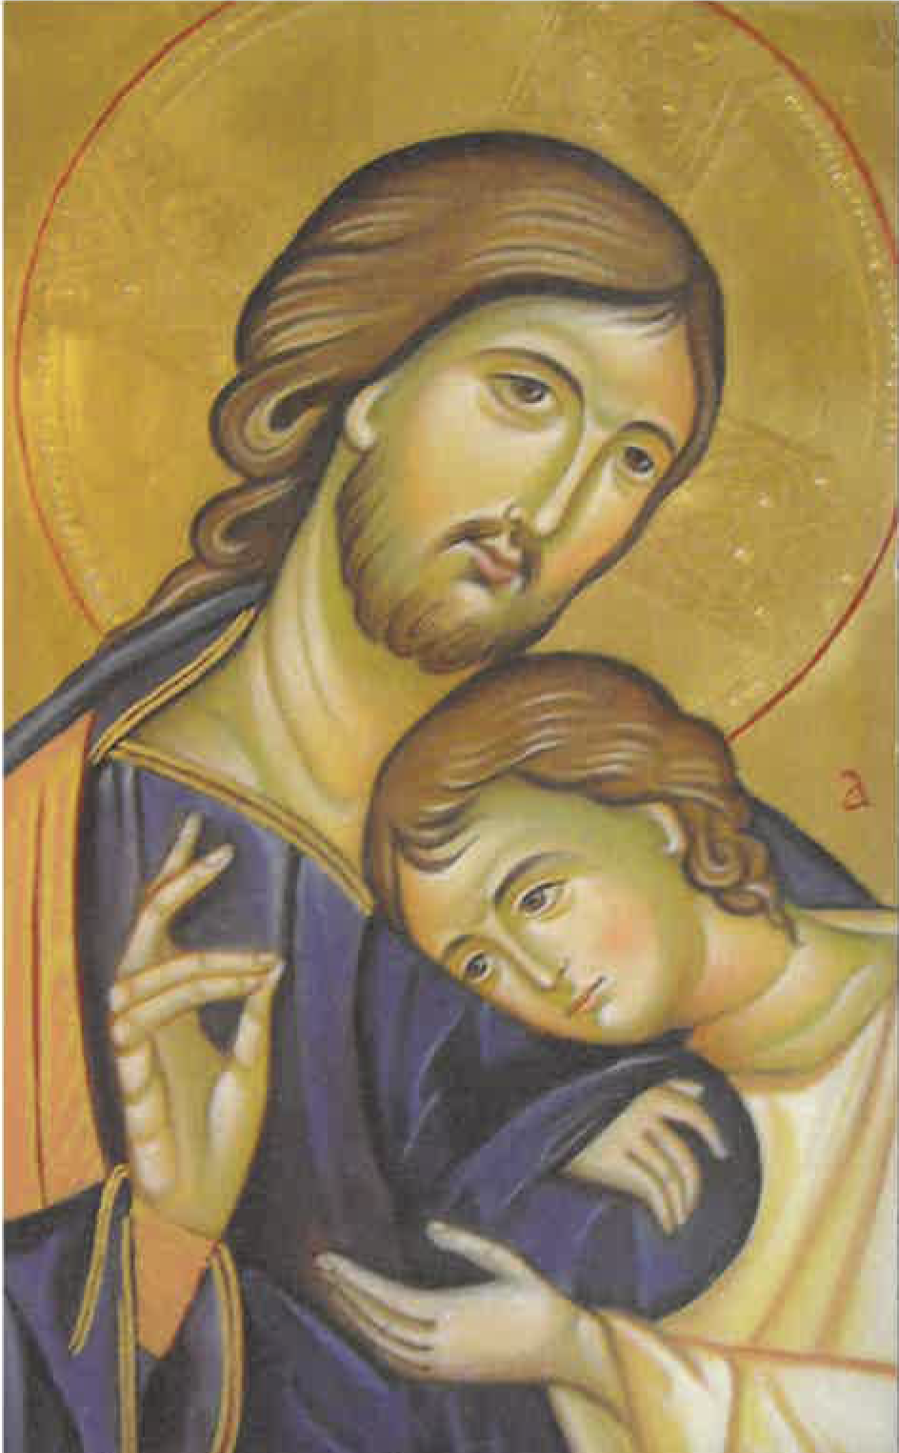
IL VANGELO SECONDO GIOVANNI
Serie di conferenze spirituali
sul Vangelo di Giovanni
Relatore:
P. Armando Santoro omv

Slide 2
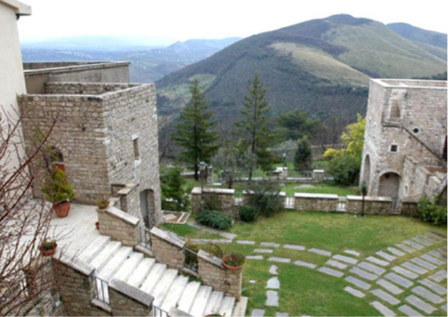
DOMENICHE IN AMICIZIA E GIOIA
NEL SIGNORE
IL VANGELO DI GIOVANNI/1
INTRODUZIONE
Relatore:
P. Armando Santoro omv

Slide 3
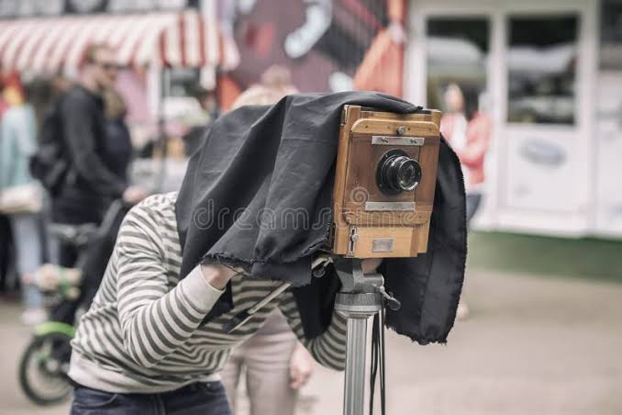
3
PREMESSA
Quest’anno, dopo aver
parlato negli anni precedenti del Vangelo di Marco, di Luca e di Matteo, concludiamo questa tematica dei Vangeli presentando il Vangelo di Giovanni.
Ogni evangelista ci presenta Gesù attraverso una sua luce particolare, quasi come i quattro Vangeli fossero quattro foto dello stesso
Gesù, ma scattate da diverse
posizioni, ciascun evangelista
voleva farci vedere, in partico-
lare qualcosa che, secondo lui,
era importante che
conoscessimo e capissimo:

Slide 4
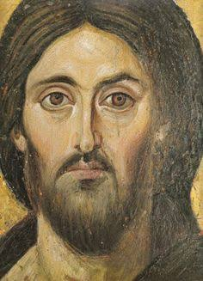
4
PREMESSA
4 FOTOGRAFIE
MATTEO
MARCO
LUCA
GIOVANNI

Slide 5
5
VANGELO DI MATTEO
Presenta Gesù
soprattutto come il Messia promesso a Israele e il nuovo Mosè. Sottolinea molto il compimento delle Scritture e l'insegnamento di Gesù. È l’evangelista-catechista che, attraverso il racconto della via di Gesù cerca di presentare la dottrina che Gesù ha insegnato e struttura il suo Vangelo attorno a cinque grandi discorsi di Gesù: il discorso della montagna, il discorso missionario o apostolico, il discorso delle parabole, il discorso ecclesiale o comunitario, il discorso escatologico, cioè delle realtà ultime. Matteo vuole convertire a Gesù Cristo gli Ebrei.

Slide 6
6
VANGELO DI MARCO
Presenta Gesù
soprattutto come il Figlio di Dio. È il Vangelo più breve, rapido e concreto: racconta molti gesti e miracoli e conduce verso la croce. Marco è vivace, schietto e nasconde nella sua brevità un messaggio teologico fondamentale su chi è Gesù e su chi è il discepolo che lo segue. Marco vuole convertire a Gesù Cristo i pagani.

Slide 7
7
VANGELO DI LUCA
Presenta Gesù come il Salvatore misericordioso di tutti gli uomini. Sottolinea particolarmente la misericordia,
i poveri, i peccatori, le donne,
la preghiera e l'azione dello Spirito Santo. Luca vuole formare il cuore dei cristiani secondo il Cuore di Gesù Cristo.

Slide 8
8
VANGELO DI GIOVANNI
Presenta Gesù
soprattutto come il Figlio eterno di Dio, venuto dal Padre. È più meditativo e simbolico: attraverso i «segni», i discorsi e l’affermazione di Gesù «Io sono», conduce il lettore a riconoscere chi è Gesù ed entrare in una relazione d’amore intima con Lui. Giovanni vuole aiutare il cristiano adulto ad entrare in una comunione d’amore profonda con Gesù Cristo, vorrebbe che ogni cristiano capisse che è «molto amato» (11,3) da Gesù e chiamato ad un’intimo amore di amicizia con Lui (cf 15,14-16).

Slide 9
9
INTRODUZIONE AL VANGELO DI GIOVANNI
Il Vangelo di Giovanni
è diverso, per molti aspetti, dagli altri tre Vangeli. Il suo non è semplicemente un racconto della vita di Gesù, ma è anche una profonda meditazione su chi è Gesù e sul significato della sua venuta nel mondo. Questo Vangelo si distacca dagli altri tre, che vengono chiamati “Sinottici” in quanto presentano il loro racconto distendendolo su un unico viaggio di Gesù che lasciando Nazareth arriverà a Gerusalemme, per cui essi si possono leggere in parallelo; mentre il racconto di Giovanni, presentando diversi viaggi di Gesù a Gerusalemme, non si può mettere in parallelo con gli altri Vangeli.

Slide 10
10
INTRODUZIONE AL VANGELO DI GIOVANNI
Giovanni scrive
per aiutare il lettore a riconoscere in Gesù non soltanto un grande maestro o un profeta, ma il Figlio di Dio, venuto dal Padre per donare agli uomini la Vita eterna e questa Vita è Lui stesso. Il cristiano quindi è chiamato a vivere di Lui: “Chi mangia la mia carne e beve il mio sangue dimora in Me e Io in lui. Come il Padre, che ha la vita, ha mandato Me e Io vivo per il Padre, così anche colui che mangia di Me vivrà per Me.”
(Gv 6,56-57).

Slide 11
11
INTRODUZIONE AL VANGELO DI GIOVANNI
Nel suo Vangelo, molti episodi hanno un significato che va oltre ciò che appare a prima vista. Un incontro, una guarigione, un miracolo, una parola di Gesù diventano spesso un'occasione per rivelare qualcosa di più profondo della sua Persona che è divina!

Slide 12
12
INTRODUZIONE AL VANGELO DI GIOVANNI
I «SEGNI»
Un esempio molto evidente sono i cosiddetti «segni». Giovanni non parla semplicemente di «miracoli»: li chiama “segni”, perché ciò che Gesù compie rimanda a una realtà più grande, di livello superiore. La moltiplicazione dei pani, per esempio, non serve soltanto a mostrare che Gesù può sfamare una folla: conduce al grande discorso nel quale Gesù si presenta come «il pane della vita» (6,35).

Slide 13
13
INTRODUZIONE AL VANGELO DI GIOVANNI
LUNGHI DIALOGHI
Un'altra caratteristica del Vangelo di Giovanni sono i lunghi dialoghi e discorsi di Gesù. Spesso Gesù pronuncia parole che, ascoltate superficialmente, possono sembrare difficili o persino strane. Ma Giovanni vuole condurre il lettore progressivamente a comprendere la loro profondità. Per esempio, quando Gesù parla dell'acqua con la samaritana, non sta parlando soltanto dell'acqua che si prende dal pozzo. L'acqua diventa il simbolo di quella vita nuova che Dio dona all'uomo. Quando parla della luce (8,12; 9,5), non si riferisce semplicemente alla luce fisica: sta parlando di sé come colui che porta all'uomo la verità e la vita (cf 14,6).

Slide 14
14
INTRODUZIONE AL VANGELO DI GIOVANNI
I SIGNIFICATI NASCOSTI
Per comprendere Giovanni è quindi importante non fermarsi soltanto alla domanda: «Che cosa è successo?», ma chiedersi anche: «Che cosa vuole rivelarci Giovanni attraverso questo episodio?». Al centro di tutto il Vangelo c'è una domanda fondamentale: Chi è veramente Gesù? Giovanni risponde progressivamente a questa domanda presentando Gesù come Colui che viene dal Padre, che conosce il Padre, che rivela il Padre e che conduce gli uomini al Padre.

Slide 15
15
INTRODUZIONE AL VANGELO DI GIOVANNI
I SIGNIFICATI NASCOSTI
Per questo il Vangelo di Giovanni può essere letto contemporaneamente come:
RACCONTO in cui si narra la storia di Gesù
RIVELAZIONE della Persona Divina di Gesù
INVITO AD ACCOGLIERE GESÙ e vivere di Gesù

Slide 16
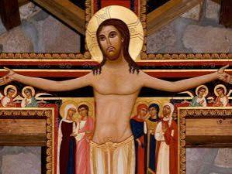
16
INTRODUZIONE AL VANGELO DI GIOVANNI
LA CROCE GLORIOSA
Il punto culminante del Vangelo sarà la morte e risurrezione di Gesù. Anche qui Giovanni presenta gli avvenimenti in
modo molto particolare: la croce non è soltanto il luogo della sofferenza e della morte di Gesù, ma diventa anche il momento supremo della sua glorificazione e della rivelazione del suo amore.

Slide 17
17
INTRODUZIONE AL VANGELO DI GIOVANNI
LO SCOPO DEL VANGELO DI GIOVANNI
Giovanni alla fine del suo Vangelo,
spiega lo scopo per cui ha scritto:
«Questi sono stati scritti perché crediate
che Gesù è il Cristo, il Figlio di Dio, e perché,
credendo, abbiate la vita nel suo nome» (Gv 20,31).
Questa frase ci offre una chiave fondamentale per leggere tutto il Vangelo: Giovanni non vuole semplicemente informarci su Gesù; vuole condurci a incontrarlo, a riconoscere chi è, a credere in Lui e fare il passaggio da suo discepolo a suo amico.

Slide 18
18
I SETTE «SEGNI»
Nei Vangeli Sinottici
i “miracoli”, cioè i racconti dei prodigi operati da Gesù sono: in Marco 18, in Matteo 20, in Luca 20, nel Vangelo di Giovanni sono solo sette e non sono chiamati “miracoli”, ma “segni” .
Giovanni li chiama «segni» in quanto non vuole farceli considerare semplicemente come fatti straordinari, ma come azioni che rivelano chi è Gesù e che cosa egli viene a portare all’uomo, il suo interesse principale non è suscitare meraviglia, ma condurre, attraverso un fatto esteriore, a conoscere una realtà nascosta che manifesta chi è Gesù.

Slide 19
19
I SETTE «SEGNI»
Giovanni non nega il carattere prodigioso dell’evento, ma ci vuol far capire come il prodigio operato da Gesù non è il punto di arrivo: il miracolo suscita meraviglia, il segno chiede di essere interpretato. Il miracolo mostra ciò che Gesù fa; il segno rivela chi è Gesù. Gesù compie qualcosa e poi ne rivela il significato.

Slide 20
20
I SETTE «SEGNI»
Inoltre, gli ultimi tre
“segni” preparano le grandi dichiarazioni «Io sono» del suo Vangelo:
– la moltiplicazione dei pani → «Io sono il pane della vita» (Gv 6,35).
– la guarigione del cieco nato → «Io sono la luce del mondo» (Gv 8,12; 9).
– la risurrezione di Lazzaro → «Io sono la risurrezione e la vita» (Gv 11,25).

Slide 21
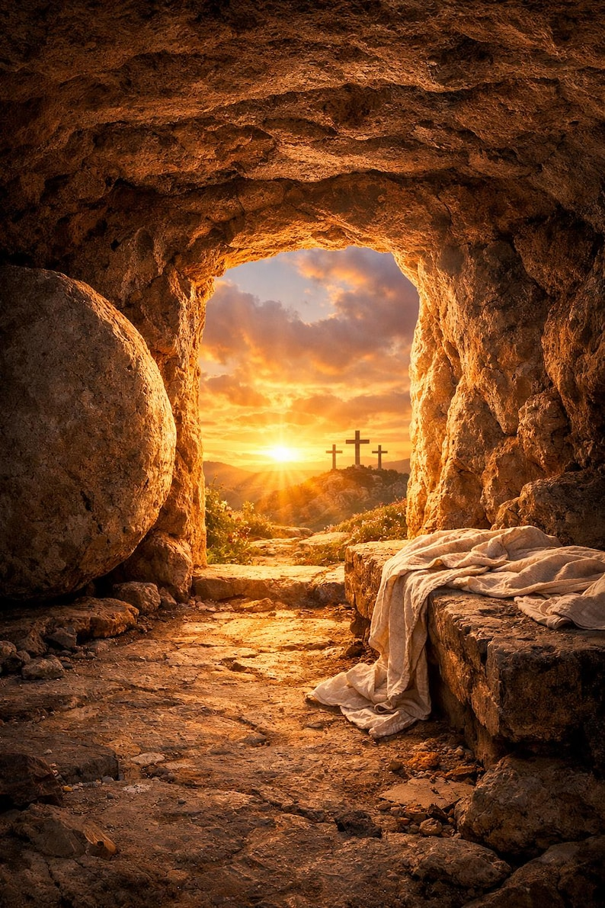
21
I SETTE «SEGNI»
Il “segno”, dunque,
è come una azione che prepara una parola. E c'è una cosa ancora più profonda: i “segni” raggiungono il loro punto culminante nella Pasqua di Gesù. La risurrezione di Lazzaro è l'ultimo grande “segno” prima della passione. Ma Lazzaro torna alla vita terrena e un giorno morirà di nuovo. La risurrezione di Gesù è invece qualcosa di radicalmente diverso.

Slide 22
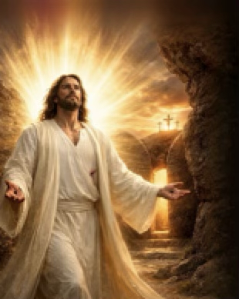
22
I SETTE «SEGNI»
Il “segno” ultimo, l’ottavo,
non è semplicemente un prodigio compiuto da Gesù: è Gesù risorto, nel quale si manifesta pienamente la vita che Dio vuole donare all’uomo. Ed è proprio per questo che
Giovanni può concludere dicendo: «Questi
sono stati scritti perché crediate che Gesù è
il Cristo, il Figlio di Dio, e perché, credendo, abbiate la vita nel suo nome» (Gv 20,31). In sintesi, per Giovanni il miracolo diventa “segno” quando lo si guarda non soltanto come qualcosa di straordinario che Gesù ha fatto, ma come qualcosa attraverso cui Gesù rivela Se Stesso e conduce l'uomo alla fede.

Slide 23
23
I SETTE «SEGNI»
Il “segno” è dunque un mezzo
attraverso il quale Gesù rivela la propria identità. Ma attenzione: vedere il segno non significa automaticamente credere. Ci sono persone che vedono i segni, ma non arrivano alla fede. Per esempio, dopo la moltiplicazione dei pani, la folla cerca nuovamente Gesù. Ma Gesù rimprovera questa ricerca dicendo: «Voi mi cercate non perché avete visto dei segni, ma perché avete mangiato di quei pani e vi siete saziati» (Gv 6,26). È molto significativo: la gente ha visto il miracolo, ma non ne ha colto il significato. Ha ricevuto il pane, ma non ha compreso che il pane rimandava a Gesù: vedere un segno non è ancora comprendere il segno, al contrario, quelli che fisicamente vedono rischiano di diventare spiritualmente ciechi, come avviene nel sesto sesto del cieco nato dove i farisei pur constatando il miracolo rifiutano Gesù.

Slide 24
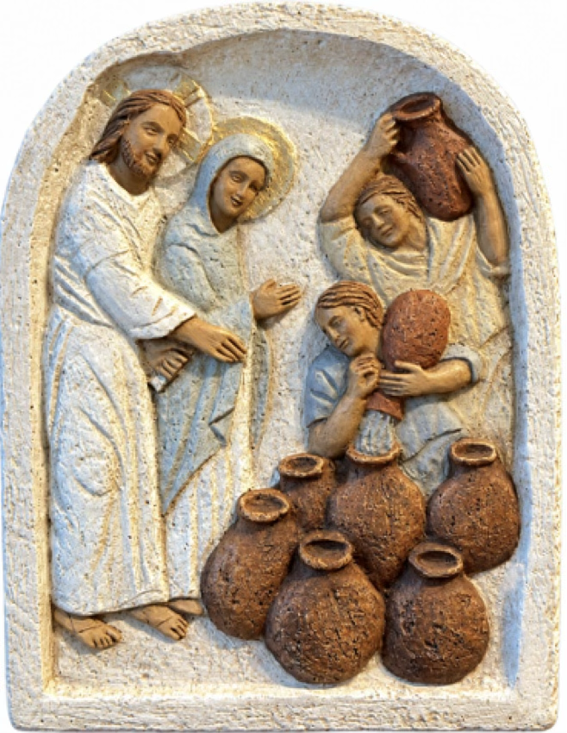
24
IL PRIMO SEGNO:
Le Nozze di Cana – 2,1-11
Gesù trasforma l'acqua in
vino durante una festa di nozze.
Che cosa accade: viene a mancare il vino. Gesù fa riempire d'acqua sei giare e l'acqua diventa vino.
Che cosa significa: Giovanni dice esplicitamente che questo è il «primo dei segni». Il vino nuovo e abbondante richiama la gioia e la salvezza che Dio porta al suo popolo. Le giare erano utilizzate per le purificazioni rituali dei Giudei. Il fatto che Gesù trasformi proprio quell'acqua può suggerire il passaggio dalle antiche realtà rituali alla novità portata da Cristo.

Slide 25
25
IL PRIMO SEGNO:
Le Nozze di Cana – 2,1-11
Che cosa rivela di Gesù:
Gesù inaugura una realtà nuova. Non è semplicemente colui che risolve un problema durante una festa: a Cana, in un certo modo, Gesù anticipa la sua “ora” e manifesta la sua “gloria”. Maria e Gesù sono i veri protagonisti del banchetto di nozze, sono loro lo Sposo e la Sposa: in Maria si identifica “la sua Chiesa tutta gloriosa, senza macchia né ruga o alcunché di simile, ma santa e immacolata” (Ef 5,27). Il banchetto nuziale di Cana è un “segno” che richiama il banchetto di nozze dell’Agnello (Ap 19,6-9).
Giovanni conclude: «E i suoi discepoli credettero in Lui» (Gv 2,11).

Slide 26
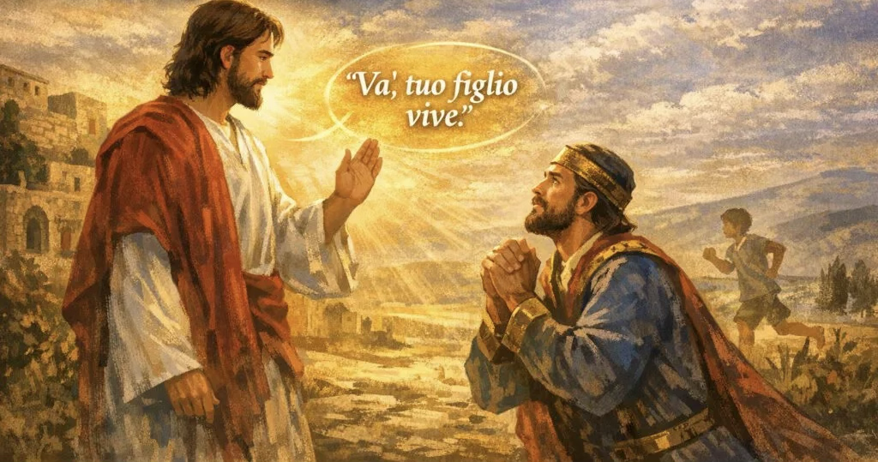
26
IL SECONDO SEGNO: La guaridgione
del figlio del funzionario -
Un uomo va da Gesù
perché suo figlio è gravemente malato.
Che cosa accade: Gesù non va
nemmeno a casa del bambino.
Dice semplicemente:
«Va', tuo figlio vive». L'uomo crede
alla parola di Gesù e torna a casa.
Scopre che il figlio è guarito
proprio nell'ora in cui Gesù aveva pronunciato quelle
parole.
Che cosa significa: qui emerge soprattutto la potenza della parola di Gesù. Gesù non ha bisogno di essere fisicamente presente: la sua parola dà vita anche a distanza.
4,46-54

Slide 27
27
IL SECONDO SEGNO: La guaridgione
del figlio del funzionario -
4,46-54
Che cosa rivela di Gesù:
Gesù è colui che dona la vita e la sua parola merita fede. È significativo che il funzionario arrivi progressivamente alla fede: prima crede alla parola di Gesù e poi, constatata la guarigione, crede insieme a tutta la sua famiglia.

Slide 28
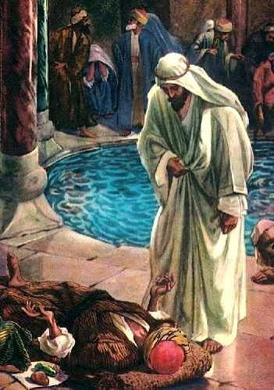
28
IL TERZO SEGNO: La guarigione
del paralitico alla piscina di Siloe -
Un uomo è malato da
trentotto anni.
Che cosa accade: Gesù gli si avvicina e gli dice: «Alzati, prendi la tua barella e cammina». L'uomo guarisce immediatamente.
Che cosa significa: il paralitico rappresenta una persona che, da sola, non riesce a uscire dalla propria situazione. Gesù gli dona una vita nuova.
5,1-18

Slide 29
29
IL TERZO SEGNO: La guarigione
del paralitico alla piscina di Siloe -
Ma il racconto introduce
subito una questione molto importante:
è sabato. Gesù compie dunque il “segno”
proprio nel giorno in cui, secondo la legge,
non si dovevano compiere determinate
attività. Questo porta al grande discorso
successivo, nel quale Gesù parla del suo
rapporto con il Padre.
Che cosa rivela di Gesù:
Gesù non è semplicemente un guaritore. Egli agisce con l'autorità stessa di Dio e afferma: «Il Padre mio agisce anche ora e anch'io agisco». Il segno conduce quindi alla rivelazione dell'unità di azione tra il Padre e il Figlio.
5,1-18

Slide 30
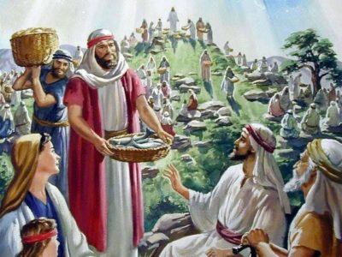
30
IL QUARTO SEGNO: La moltiplicazione dei pani e dei pesci-
6,1-15
Che cosa accade:
una grande folla segue Gesù.
Ci sono soltanto cinque pani d'orzo
e due pesci, ma Gesù riesce a sfamare
circa cinquemila uomini.
Che cosa significa:
il miracolo richiama immediatamente
l'episodio della manna nel deserto,
quando Dio nutrì Israele durante il cammino verso la Terra promessa. Ma Gesù porta il significato molto più in profondità. Nel discorso successivo che farà nella sinagoga di Cafarnao dice: «Io sono il pane della vita». Il pane moltiplicato è dunque un “segno” che conduce alla rivelazione di Gesù stesso come vero pane disceso dal cielo.

Slide 31
31
IL QUARTO SEGNO: La moltiplicazione dei pani e dei pesci-
6,1-15
Che cosa rivela di Gesù: Gesù non viene soltanto a dare qualcosa all'uomo: è Lui stesso il dono di Dio che dà la vita.
Il segno prepara anche il discorso sul pane della vita e sull'Eucaristia
(Gv 6,22-71).

Slide 32
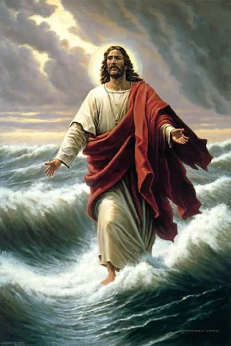
32
IL QUINTO SEGNO: Gesù cammina sulle acque
6,16-21
Questo episodio Giovanni
non lo chiama esplicitamente «segno»,
ma viene ritenuto tale.
Che cosa accade: i discepoli sono sul lago
durante una tempesta. Gesù viene verso di
loro camminando sulle acque e dice:
«Sono io, non abbiate paura».
Che cosa significa: nell'immaginario biblico
il mare è spesso associato alle forze del caos.
Gesù manifesta quindi un'autorità che supera
le forze della natura.
Ma c'è un particolare ancora più importante: Gesù dice «Sono io» (egō eimi). Questa espressione avrà un'importanza enorme nel quarto Vangelo e richiama il modo con cui Dio si rivela nell'Antico Testamento (cf Es 3,14).

Slide 33
33
IL QUINTO SEGNO: Gesù cammina sulle acque
6,16-21
Che cosa rivela di Gesù:
Gesù non è semplicemente colui che domina la natura: manifesta una identità e un'autorità divine.

Slide 34
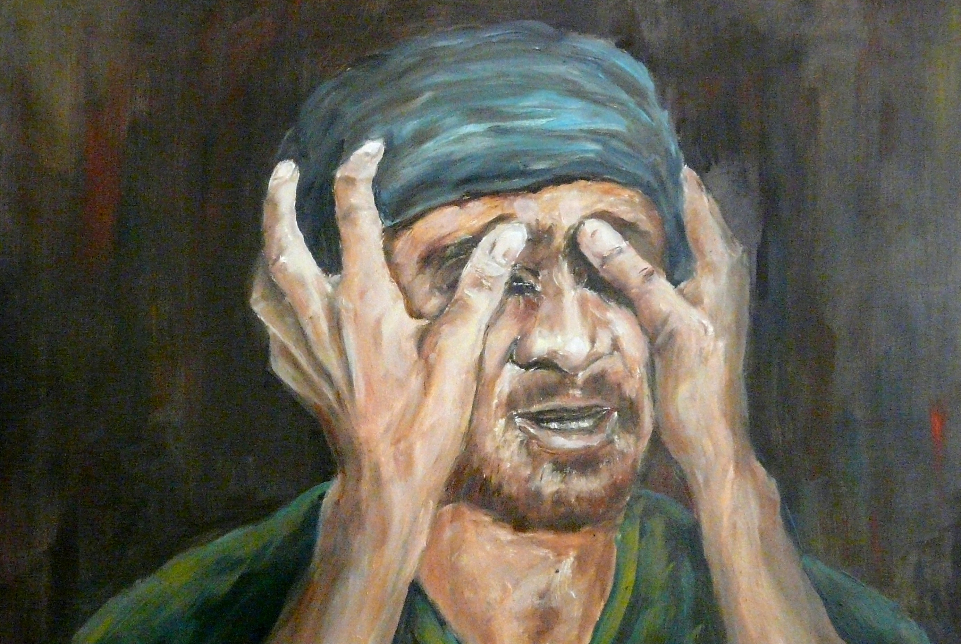
34
IL SESTO SEGNO: La guarigione del cieco nato
9
È uno dei racconti più belli e teologicamente più ricchi in cui viene mostrato un graduale cammino di fede.
Che cosa accade: Gesù incontra un uomo cieco dalla nascita. Fa del fango con la saliva, lo spalma sugli occhi dell'uomo e gli ordina di lavarsi alla piscina di Siloe. L'uomo torna vedendo.

Slide 35
35
IL SESTO SEGNO: La guarigione del cieco nato
Che cosa significa:
il miracolo è un segno della luce che
Cristo porta all’uomo. Infatti Gesù aveva appena detto:
«Io sono la luce del mondo».
L'uomo nasce cieco e Gesù gli dona
la vista. Ma contemporaneamente
avviene qualcosa di più profondo:
l'uomo arriva progressivamente a
riconoscere chi è Gesù.
All'inizio ai curiosi che gli chiedevano chi gli avesse dato la vista, parla di Lui semplicemente come: «quell'uomo che si chiama Gesù» (9,11). Poi, ai farisei che l’interrogano la prima volta dice: «È un profeta».
9

Slide 36
36
IL SESTO SEGNO: La guarigione del cieco nato
Che cosa significa:
il miracolo è un segno della luce che
Cristo porta all’uomo. Infatti Gesù aveva appena detto:
«Io sono la luce del mondo».
L'uomo nasce cieco e Gesù gli dona
la vista. Ma contemporaneamente
avviene qualcosa di più profondo:
l'uomo arriva progressivamente a
riconoscere chi è Gesù.
All'inizio ai curiosi che gli chiedevano chi gli avesse dato la vista, parla di Lui semplicemente come: «quell'uomo che si chiama Gesù» (9,11). Poi, ai farisei che l’interrogano la prima volta dice: «È un profeta».
9

Slide 37
37
IL SESTO SEGNO: La guarigione del cieco nato
Successivamente arriva
a difenderlo davanti ai farisei che lo richiamano
per interrogarlo nuovamente (Gv 9,24-34).
E alla fine, incontrando nuovamente
Gesù, dice: «Credo, Signore!».
Quindi il miracolo degli occhi diventa
il segno di un'altra guarigione:
l'uomo passa dalla cecità fisica
alla vista e dalla non-conoscenza alla fede.
E mentre il cieco acquista progressivamente la vista anche nella fede, alcuni farisei che fisicamente vedono diventano invece sempre più «ciechi» davanti a Gesù.
9

Slide 38
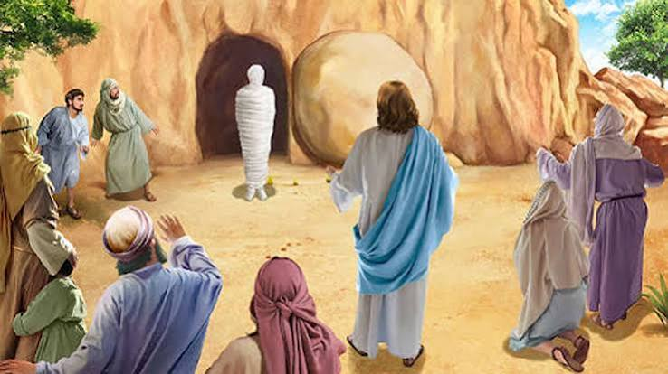
38
IL SETTIMO SEGNO: La risurrezione di Lazzaro
11
Questo è il “segno”
culminante prima della passione.
Che cosa accade:
Lazzaro è morto da quattro
giorni. Gesù arriva a Betania e
ordina: «Lazzaro, vieni fuori!».
Il morto esce dal sepolcro.
Che cosa significa: qui il significato viene dichiarato dallo stesso Gesù prima di compiere il miracolo: «Io sono la risurrezione e la vita; chi crede in me, anche se muore, vivrà» (Gv 11,25).

Slide 39
39
IL SETTIMO SEGNO: La risurrezione di Lazzaro
Quindi Lazzaro non è
semplicemente un morto che viene riportato alla vita terrena. Il “segno” annuncia una realtà molto più grande: Gesù è colui che
possiede la vita e la comunica.
E proprio questo “segno”
conduce direttamente alla
decisione delle autorità di far
morire Gesù. Paradossalmente, Gesù dà la vita a Lazzaro e questo contribuisce a condurlo verso la propria morte.
Che cosa rivela di Gesù:
Gesù è la risurrezione e la vita.
11

Slide 40
DOMENICHE IN AMICIZIA E GIOIA
NEL SIGNORE
IL VANGELO DI GIOVANNI/1
INTRODUZIONE
FINE DELLA
PRESENTAZIONE
Relatore:
P. Armando Santoro omv

